Slide 1
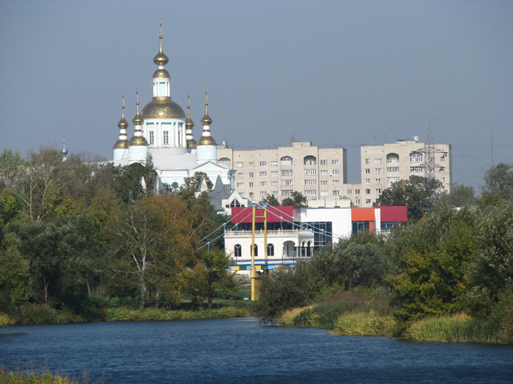
Нравственно-патриотическое воспитание дошкольников Славный город – наш Тамбов!
Познавательно-исследовательский проект для детей старшего дошкольного возраста
Синдеева Н. В..

Slide 2
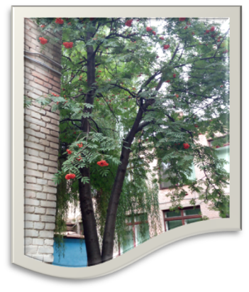
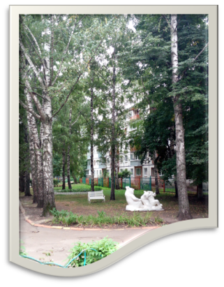
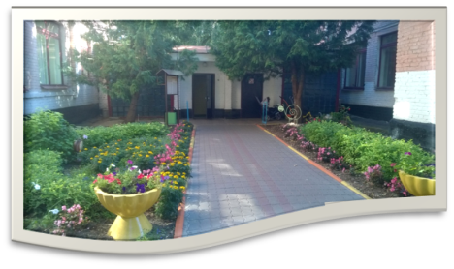
Паспорт проекта
Название учреждения: МБДОУ детский сад Аленушка».
Автор проекта: Синдеева Наталия Викторовна,
Участники проекта: дети старшего дошкольного возраста, воспитатели, родители.
Срок реализации проекта: май-июль
Образовательные области: Познание, Коммуникация, Социализация, Музыка, Художественное творчество.
Виды детской деятельности: игровая, познавательно-исследовательская, продуктивная, музыкально-художественная, чтение.

Slide 3
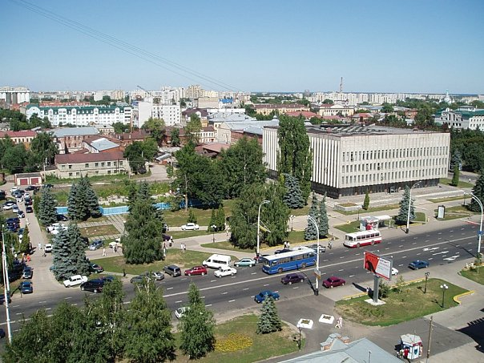
Цель: формирование нравственно-духовных и культурных качеств в развитии личности дошкольников. Задачи: - приобщать детей к культурным ценностям и историческим традициям города Тамбова, - формировать представления детей о красоте родного города, - дать информацию детям о важности активного отдыха, - заинтересовать детей и родителей найти и обменяться информацией об оптимально приспособленных местах для прогулок и отдыха в городе, - закреплять знания детей о природе родного края; - расширять кругозор детей, воспитывать интерес и любовь к природе.

Slide 4
Этапы работы над проектом
I. Экологическая тревога
II. Экологическая тропа
III. Экологическая акция

Slide 5
I. Экологическая тревога. Взаимодействие с семьёй Проблема: Незнание родителями важности правильного выбора мест отдыха в городе, мест экологически благоприятных и приспособленных для прогулок с детьми, поверхностный интерес к истории города.
Совместная деятельность педагога с детьми
Совместная деятельность педагога с детьми
Взаимодействие с семьёй
Диагностический опрос родителей «Где и как Вы гуляете с детьми?»
Проведение активной познавательной прогулки с детьми по территории детского сада «Давайте учиться гулять!».

Slide 6
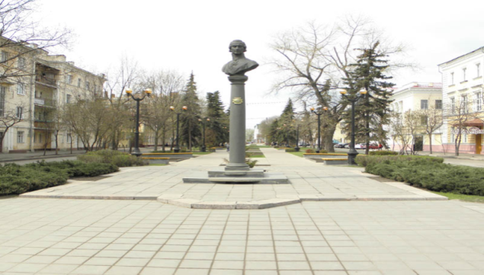
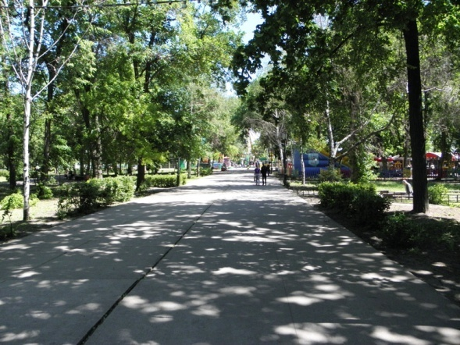
II. Экологическая тропа. Целевая прогулка «Юный исследователь» Цель: приобщать детей к культурным ценностям и историческим традициям города Тамбова, формировать представления детей о красоте родного города, заинтересовать и привлечь внимание детей к разнообразным формам отдыха, сформировать представления о том, что прогулка – это важно для всех и для всего.

Slide 7
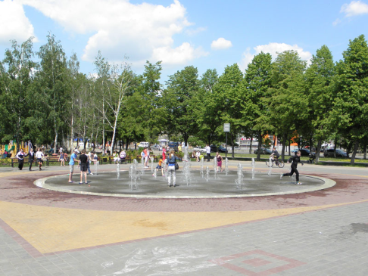
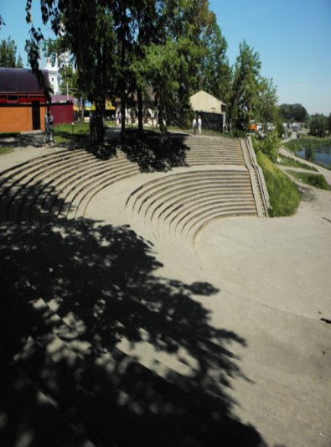
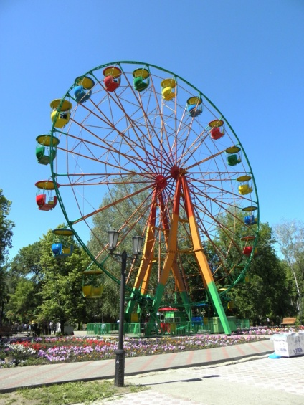
Совместная деятельность педагога с детьми Экскурсии по городским паркам и скверам «Зелёный Тамбов» Парки г.Тамбова 1.Южный парк: игры, наблюдения 2. Центральный городской парк культуры и отдыха: катание на аттракционах 3. Лесопарк «Дружба»: спортивные подвижные игры 4. Пионерский парк: акция «Кормушка» 5. Парк Победы: рисунки на асфальте «Мы рисуем мир» Скверы г.Тамбова 1.Сквер на ул. Володарского: игры на детской площадке 2.Сквер им. М.Ю. Лермонтова: чтение любимых стихов 3.Скверы Петрова В.С. и Космодемьянской З.А.: чтение стихов о Родине 4. Сквер им.Г.Р.Державина: рисование на пленэре. 5.Сквер «Театральный» : викторина «Конкурс знатоков» 6.Сквер «Рассказовский»: поэтическая страничка
Взаимодействие с семьёй
Фото рассказы родителей (обмен опытом) «Лучшие места отдыха и прогулок с детьми в любимом городе Тамбове!»

Slide 8
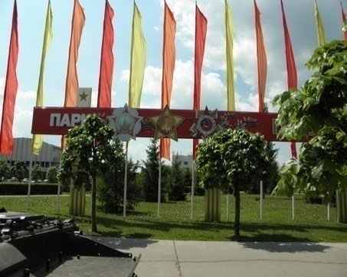
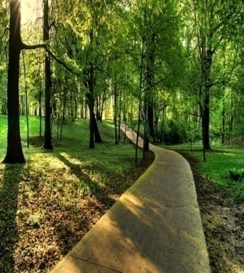
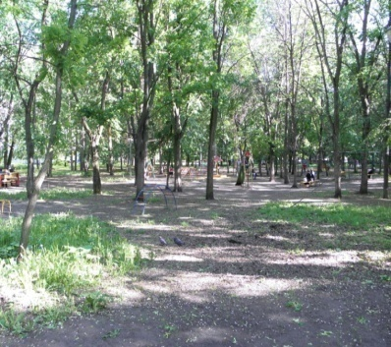
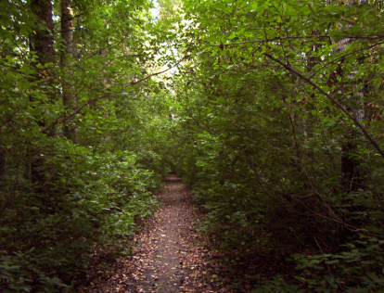
Экскурсии по городским паркам и скверам г.Тамбова
Маршруты
Южный парк. Парк Победы
Центральный городской
парк культуры и отдыха.
Пионерский парк
Лесопарк «Дружба»

Slide 9
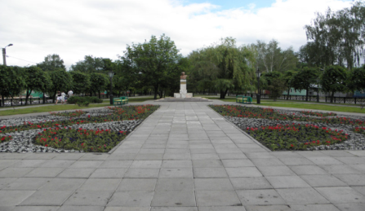
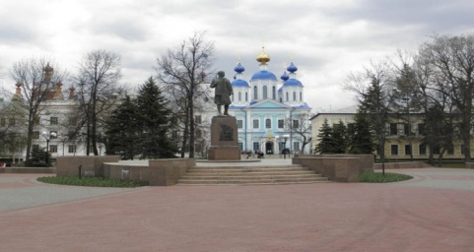
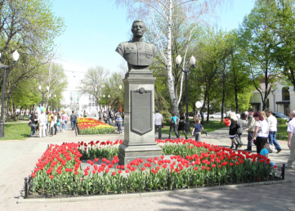
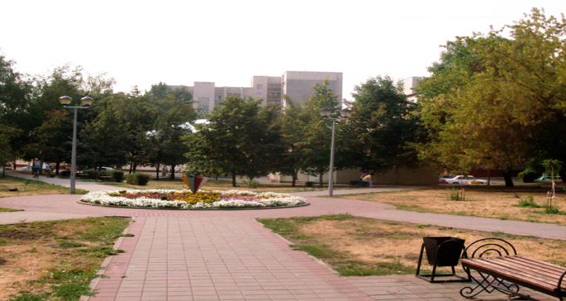
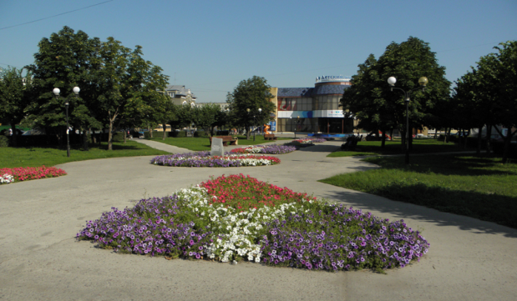
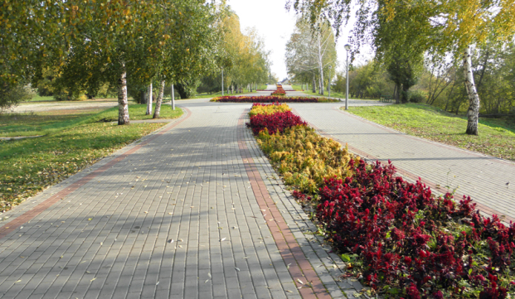
Скверы города Тамбова
Сквер - это небольшая природная зона, которая расположена в городской части города. Сквер можно сравнить с маленьким городским парком, садом, где люди могут отдохнуть от повседневных дел, погулять со своими детьми, подышать свежим воздухом, или просто провести свое время рядом с природой, не выезжая из города. В скверах можно полюбоваться разнообразными цветочными клумбами. Их стараются украсить не только цветами, но и цветочными конструкциями, скульптурами.
Сквер им. М.Ю. Лермонтова Сквер им. Космодемьянской З.А. Сквер им. Г.Р.Державина Сквер им.Петрова
Сквер на ул.Володарского Сквер «Театральный» Сквер «Рассказовский»

Slide 10
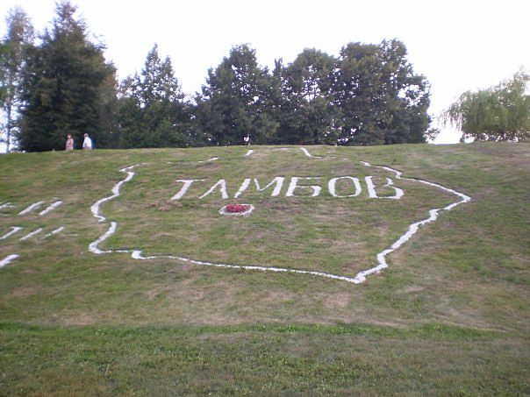
III. Экологическая акция «Сделаем Тамбов ещё краше»
Цель: формировать у детей и родителей чувства сопричастности ко всему живому, стремление проявлять заботу о культурных и исторических ценностях г. Тамбова, гуманное отношение к окружающей среде.

Slide 11
Совместная деятельность педагога с детьми. Организация познавательно-исследовательской деятельности по двум взаимосвязанным направлениям:
Природа родного края – характерные особенности природно-климатической зоны Тамбовской области.
Рукотворный мир – город и его горожане.
1.Рисование плаката «Будущее нашего города». 2.Оформление стенгазеты «Зелёный Тамбов». 3.Выставка рисунков «Чистый Тамбов» 4.Создание макета «Городской парк». 5. Создание фотоальбома «Тамбов, я и моя семья!». 6.Прослушивание произведений С.В.Рахманинова. 7. Совместные туристические походы (пригородный лес).8. Игра – исследование «Путешествие по улицам города – старое и новое».
1.Сюжетно-ролевые игры: «Юный исследователь» (прогулка по городу)», «Искатель-турист». 2.Дидактические игры : «Зелёные друзья Тамбова», «Путешествие в зелёную страну» и др. 3.Составление рассказов «Мой отдых в Тамбове». 4.Рассматривание картин тамбовского художника Дмитрия Лёвина. 5.Проведение «Праздник города».

Slide 12
Взаимодействие с семьёй
Совместная деятельность взрослого и ребёнка
1.Трудовой десант: Посадка саженцев деревьев на территории детского сада «Уголок леса». Поставить скамейки и разбить клумбу «Уголок парка». Посадка кустарников «Аллея выпускника». | 2.Рисование плана – схемы экологической тропы моей семьи для газеты «А у нас во дворе». Составление семейных экскурсионных маршрутов Игра : Экологическая тропа детского сада. | 3.Субботник (в детском саду): покраска скульптур, сенокос, ограждение саженцев, ремонт ограды огорода. | 4.«Поделись опытом» - семейный патруль (как защитить город от мусора).

Slide 13
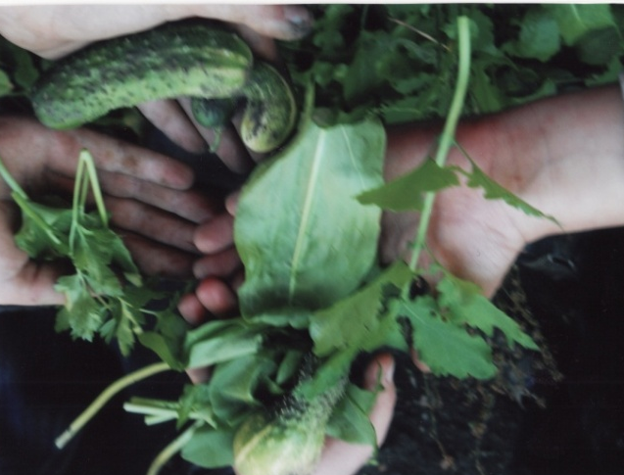

Slide 15
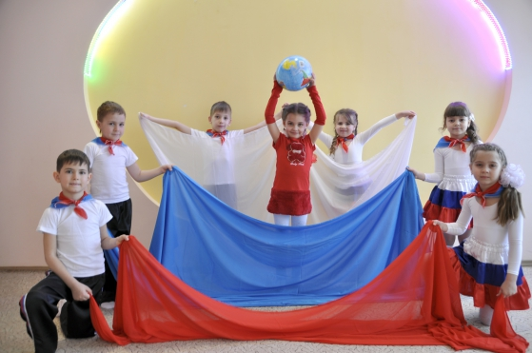
Методы нравственно-патриотического воспитания
игровые;
поисково – исследовательские;
проблемные;
воспитывающие ситуации;
анализ и самоанализ;
похвала, одобрение;
пример;
обращение к книге и к другим культурным источникам

Slide 16
Формы нравственно-патриотического воспитания
Выставки детских работ
Экскурсии
Театрализованные представления
Формы работы
Занятия
Спортивные праздники
Детские проекты
Конкурсы

Slide 17
Информационные источники
1. Tambovia.ru Тамбовия - Путеводитель по городу Тамбову и Тамбовской области...
2.ru.wikipedia.org›wiki/Флаг Тамбова
3. tambov.gov.ru «index».Официальные символы Тамбовской области - Панорамы Тамбова.
4. heraldicum.ru «Гербы России» subjects/towns/tambov.htm
5. images.yandex.ru фото Тамбова

Slide 18
Никто не забыт –ничто не забыто!
Ликует, празднуя Победу,
Мой город в зареве цветном,
И на параде вместе с дедом
Мы, взявшись за руки, идём.
Дед помнит, как в лихие годы,
За Родину он рвался в бой.
Как ради жизни и свободы
Погиб его земляк-герой.
Как жгли фашисты наши сёла,
Спалить хотели города…
А нынче дедушка весёлый –
Минула страшная беда.
Мелькнула яркая звезда,
За ней другие засияли.
Я не забуду никогда,
Как наши деды воевали! Е. Раннева

Slide 19
«Патриотизм – это не значит только любовь к родине. Это гораздо больше. Это – сознание своей неотъемлемости от родины, неотъемлемое переживание вместе с ней ее счастливых и ее несчастных дней» А. Н. Толстой.
Высокие нравственные чувства, которые характеризуют развитого взрослого человека и которые способны вдохновить его на большие дела, не даны ребенку в готовом виде от рождения. Они возникают и развиваются на протяжении детства под влиянием социальных условий жизни и воспитания

Slide 20
Спасибо за внимание!

